Slide 1
Дымковская игрушка
учитель начальных классов
Дьячкова С.А.

Slide 2
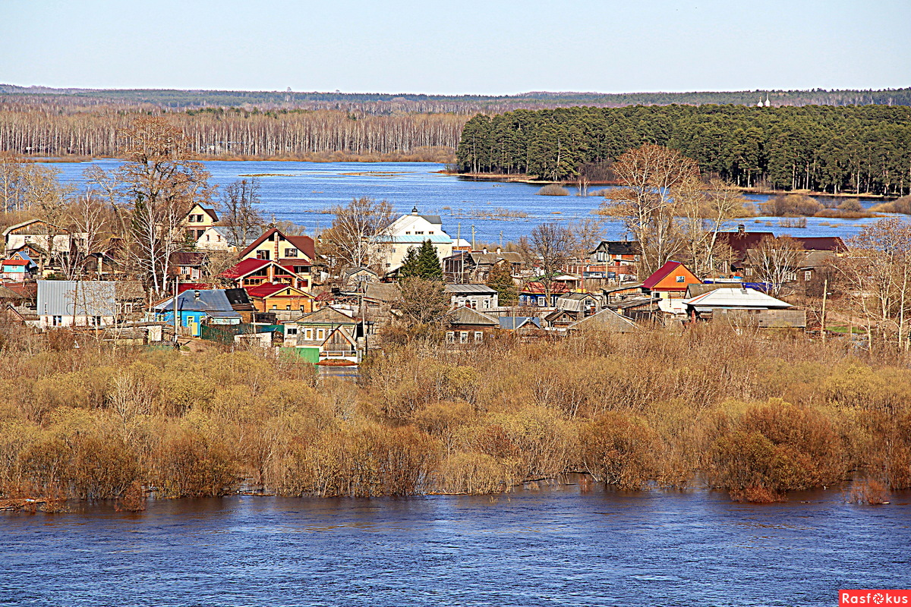
Ды́мковская игру́шка — один из русских народных глиняных художественных промыслов. Возник в заречной слободе Дымково, близ города Вятки (ныне на территории города Кирова).

Slide 4
Возникновение игрушки связывают с весенним праздником Свистунья, к которому женское население слободы Дымково лепило свистульки из глины в виде коней, баранов, козлов, уток и других животных; их красили в разные яркие цвета.

Slide 5
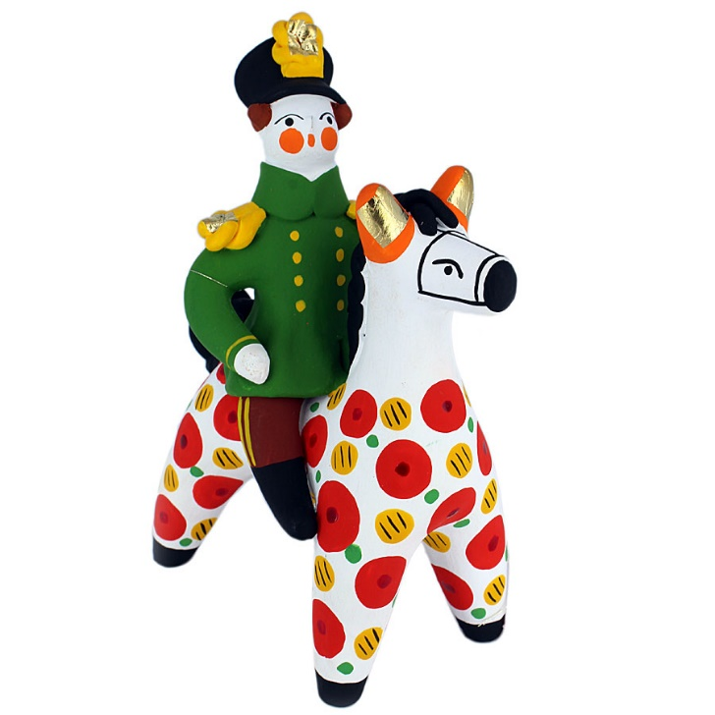
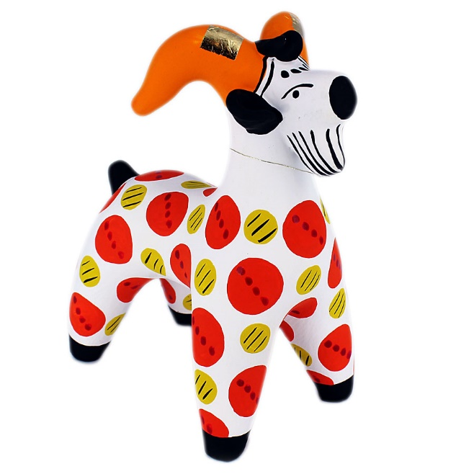
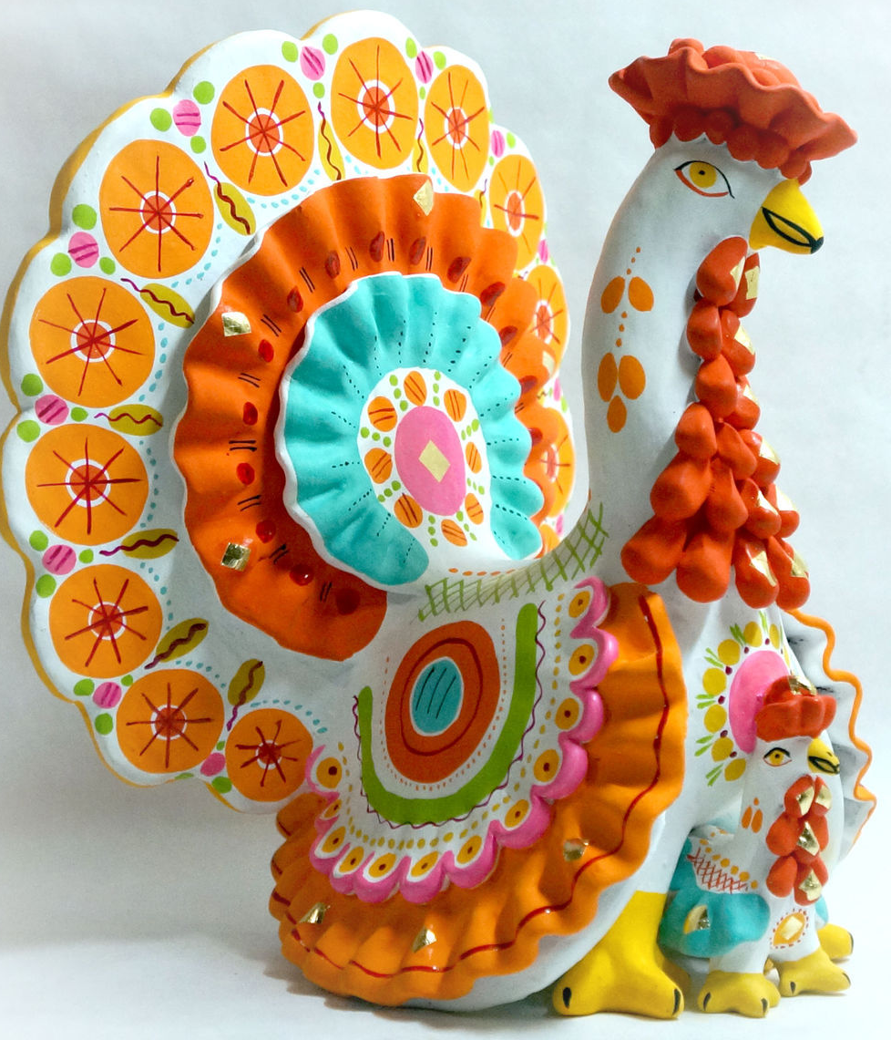
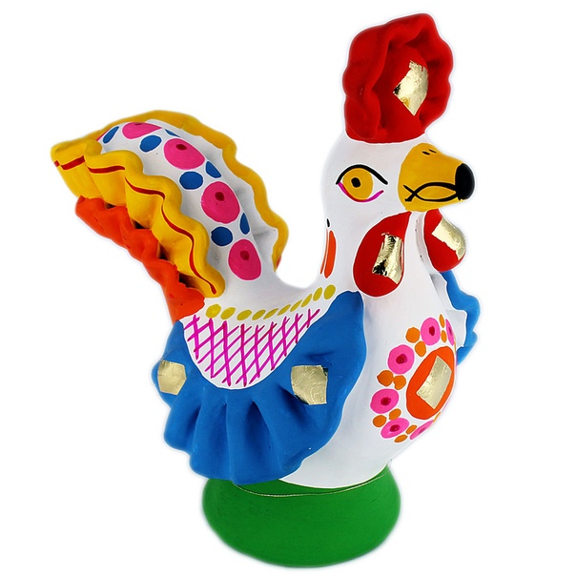

Slide 6
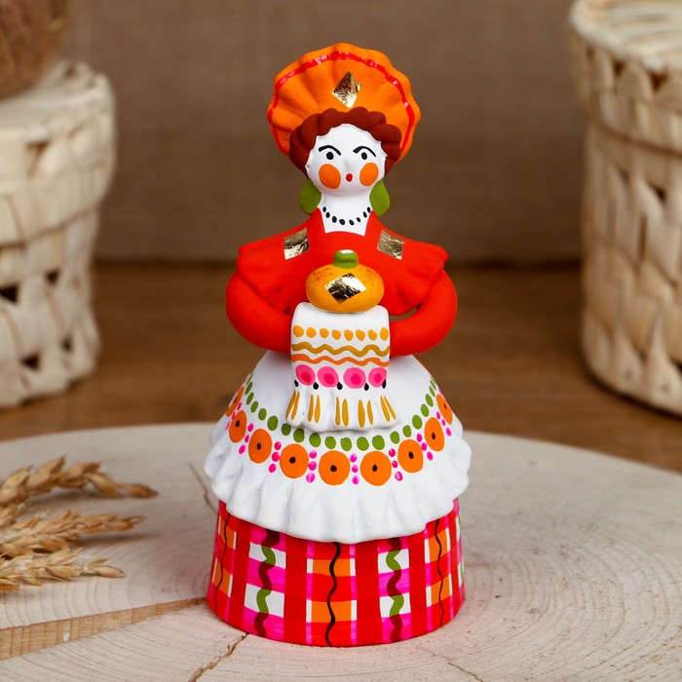

Slide 7
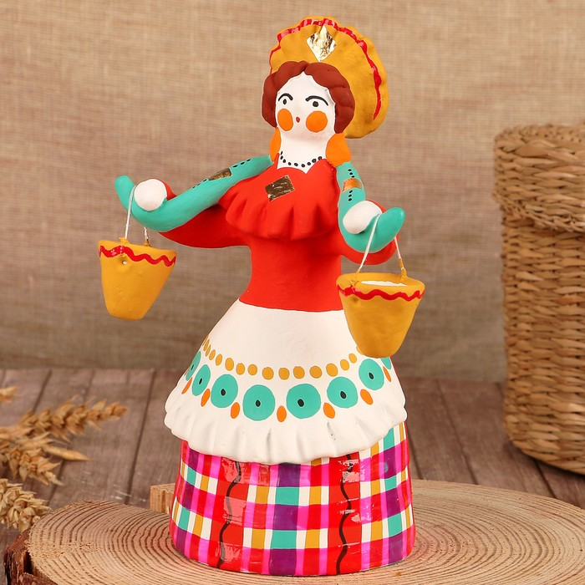

Slide 8
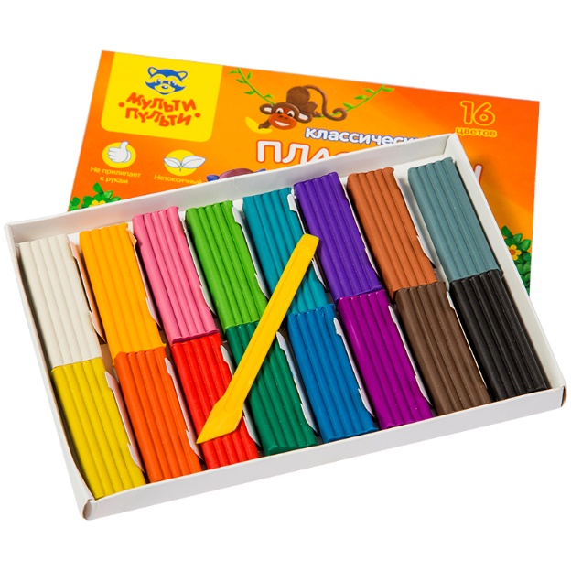
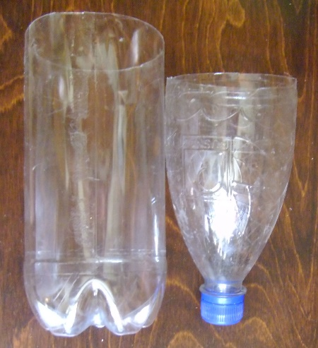
Для работы нам понадобится

